Slide 1


G-VOICE
Morales Martínez Andrés, Ramírez Montes Juan, Rodríguez Fuentes Miguel, Hernández Triana Iván

Slide 2


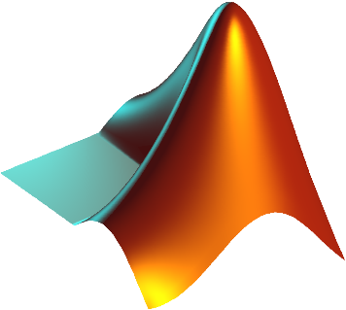


Problema a resolver
Minimizar el tiempo y esfuerzo que le cuesta a las personas generar graficas, haciendo uso de comandos de voz

Slide 3
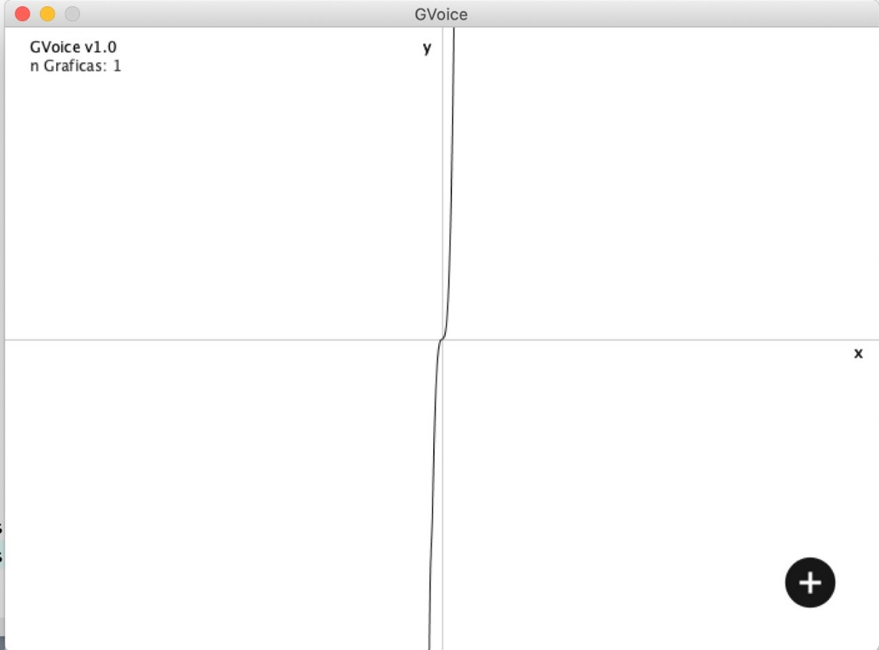
Requerimientos funcionales
-GVoice deberá poder realizar cualquier gráfica parametrizada.
- Leer una instrucción por medio de voz[implementación no lineal futura]
- contar con una interfaz amigable con el usuario[en implementación]

Slide 4
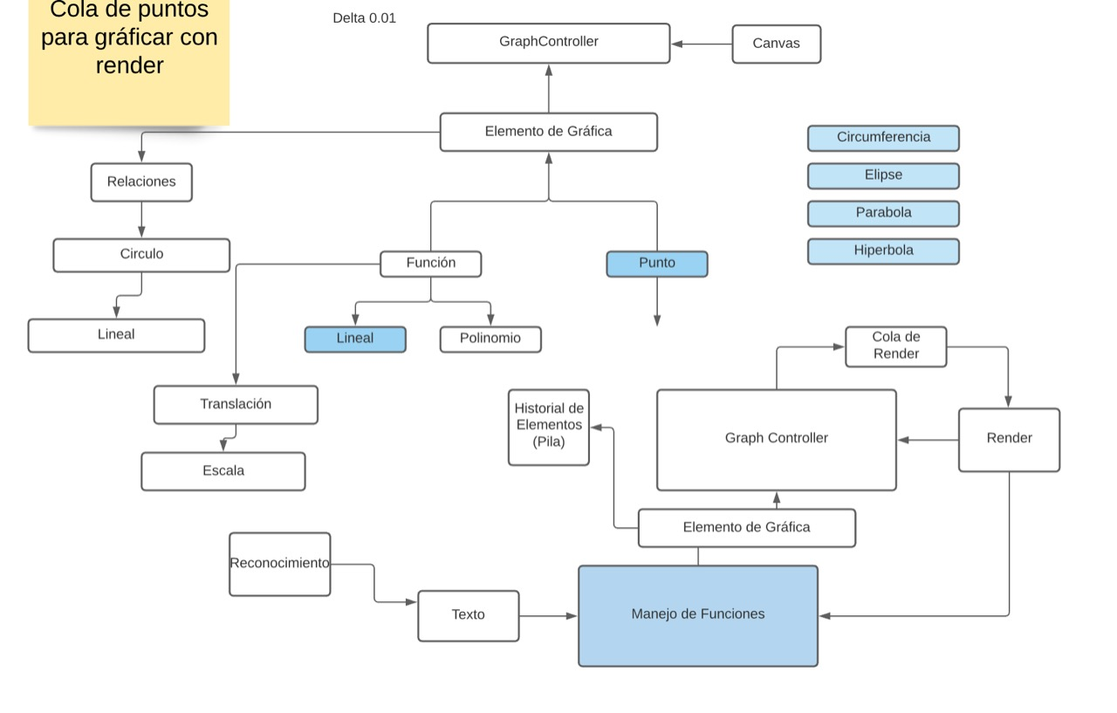
Requerimientos funcionales

Slide 5
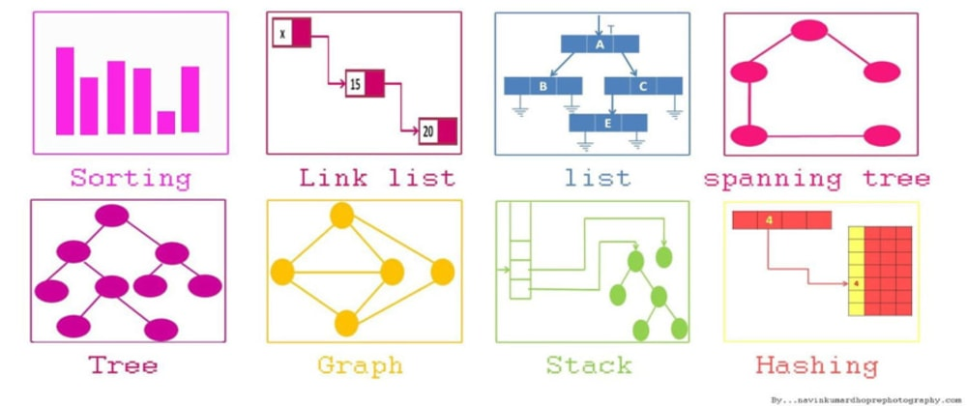
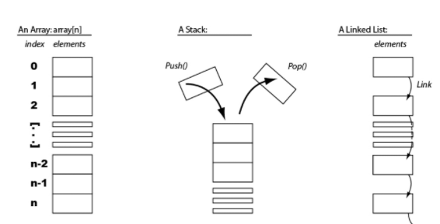
Uso de estructuras de datos en la solución del problema a resolver
Queue.
Stack.
Linked list.

Slide 6
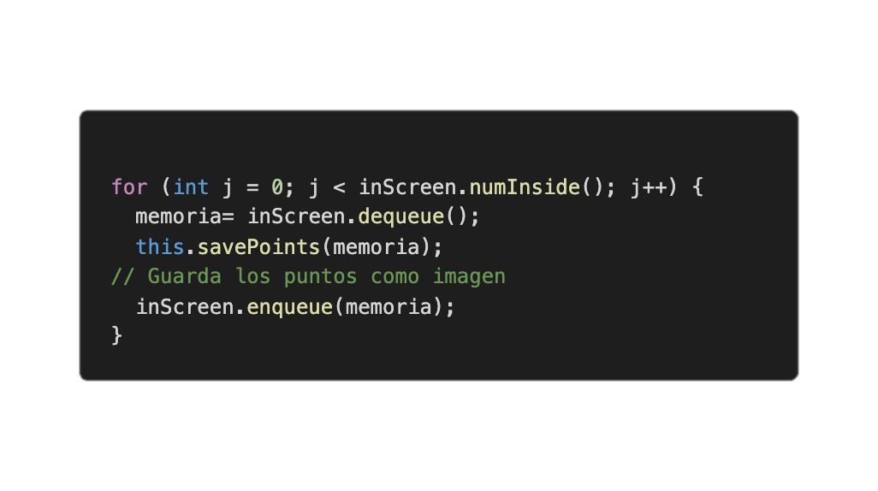
Queue:
Graficas en pantalla

Slide 7
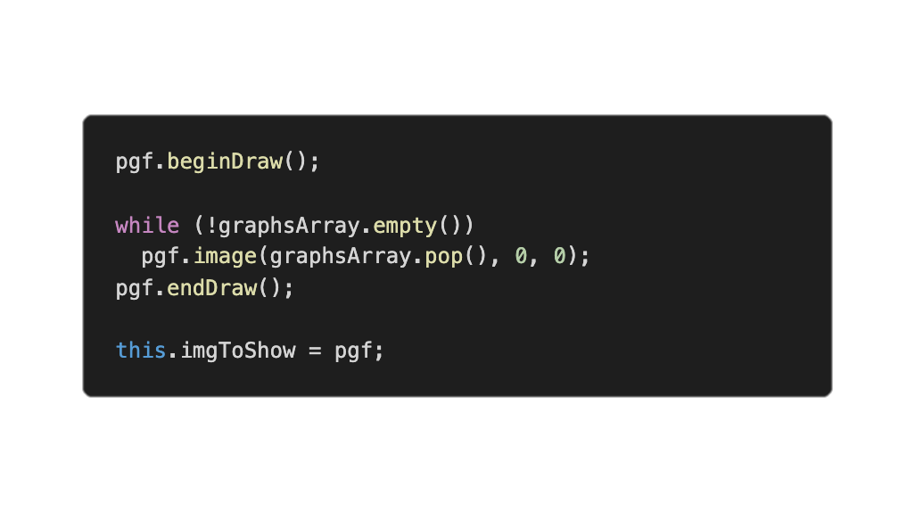
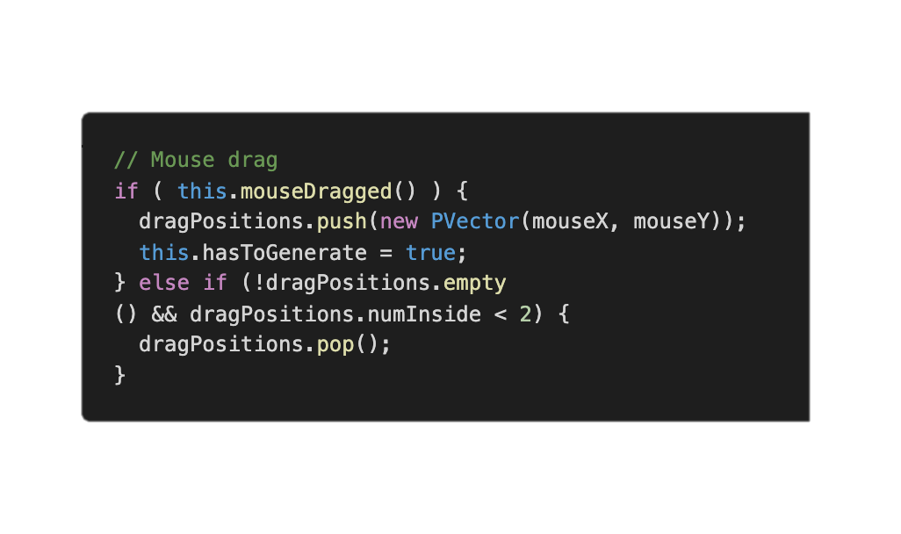
Stack:
Cambiar de posición el eje coordenado
Generar las graficas a partir de superficies

Slide 8
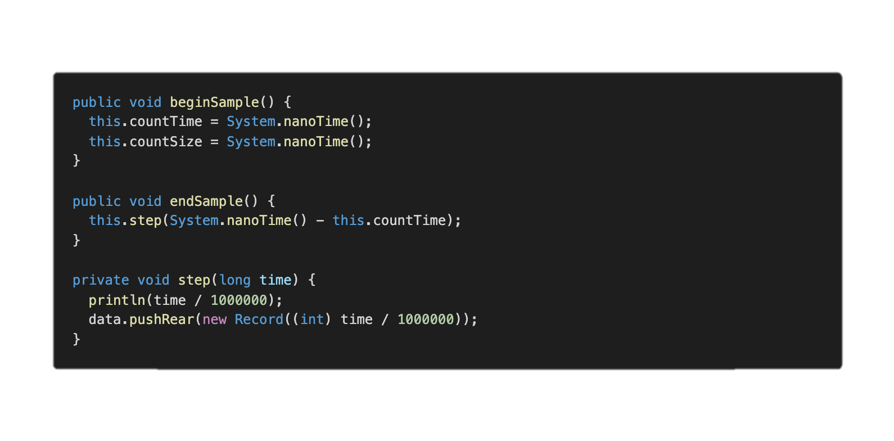
linked list:
Generar el informe de las pruebas

Slide 9
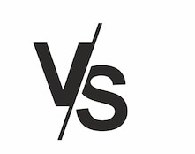
Pruebas y análisis comparativo del uso de las estructuras de datos
Se realizaron pruebas con diferentes implementaciones para encontrar la mas optima.

Slide 10
RefQueue Vs Queue

Slide 11
Conclusiones
El tiempo de procesamiento gráfico computacional es alto, por lo que es recomendable encontrar una forma óptima para manejar estos datos, y en el uso de estructuras de datos encontrar la estructura más óptima de acuerdo a la necesidad.

